Slide 1
３章 子どもの生活

Slide 2
３．子どもの衣服と寝具

Slide 3
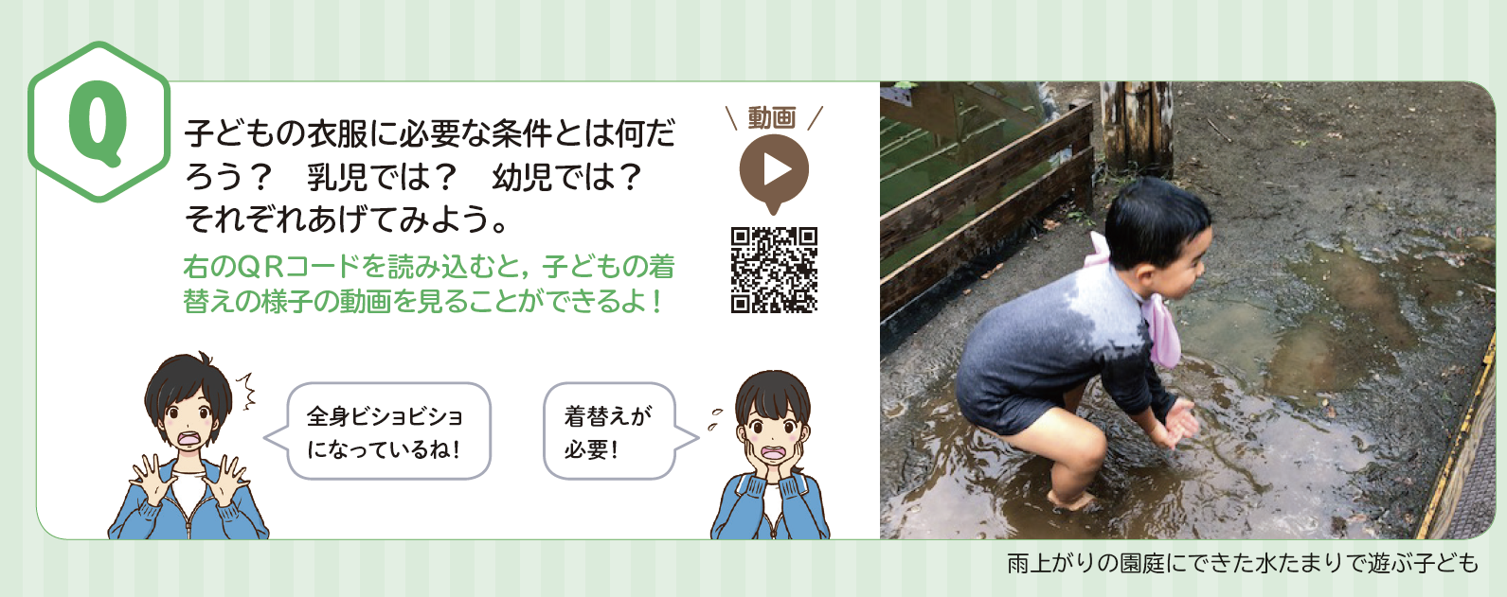

Slide 4
１ 子どもの衣服の役割
●保健衛生上の役割
乳幼児期の子どもは，体温調節機能が未熟，活動性が高い，衣服が汚れたことなどに自分では気づきにくい。
大人が衣服のサイズ，素材，清潔さなどについて支援する。
●社会的な役割
子どもは衣服を身につけるということを通して，生活の文化や社会の規範を身につけ，個性や自立心を育む。

Slide 5
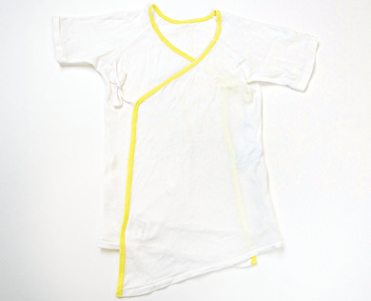
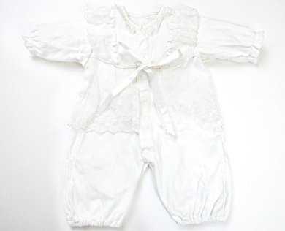
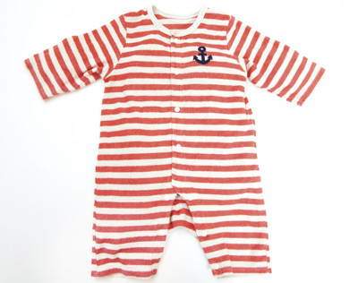
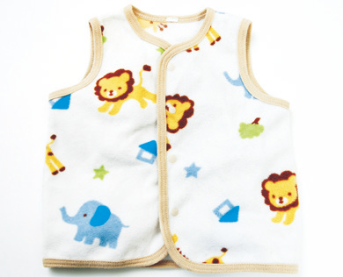
２ 子どもの衣服の選び方
●乳児の衣服
乳児の衣服の例
新生児用肌着
ベビードレス
ロンパース
乳児用ベスト

Slide 6
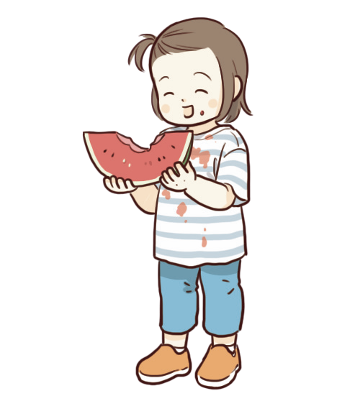
２ 子どもの衣服の選び方
●幼児の衣服
装飾が多い衣服が原因で，思わぬ事故につながる危険性がある。
「衣服を汚してはいけない」という大人の思いは，子どもの主体性を制限する。

Slide 7
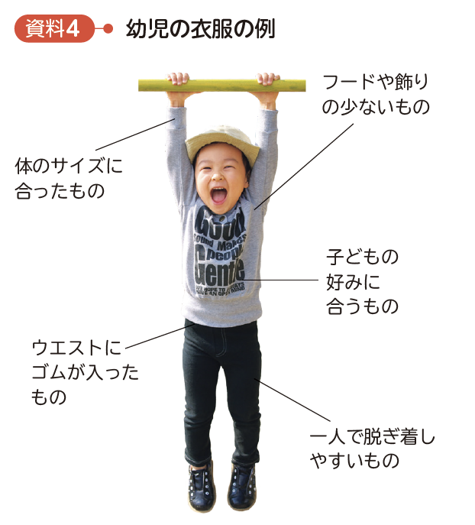
２ 子どもの衣服の選び方
●幼児の衣服
衣服の着脱は，子どもの自立と意欲を育む。
３歳ごろには一人で着脱ができるようになる。
子どもが一人でも扱いやすく，子どもの好みや思いにも耳を傾けて衣服を用意する。

Slide 8
３ 子どもの衣服の調節
●気温に合わせた調節
赤ちゃんの皮膚の厚さは，大人のおよそ２分の１→温度や紫外線などのさまざまな刺激に敏感。
保育者は，半袖，長袖を取り替えるなど，子どもの体温調節に気を配る。
夏や冬には，衣服を調整することで心地よい生活を送ることができることを感じさせる。

Slide 9
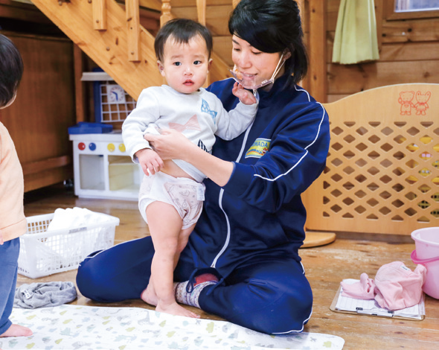
子どもの衣服の着替え
乳児の着替え
乳児は自分で着替えができないので，保育者や保護者が着替えさせる。
声をかけながら，ていねいにゆっくりと行うことが大切である。

Slide 10
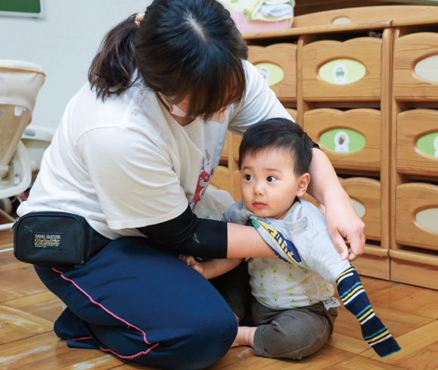
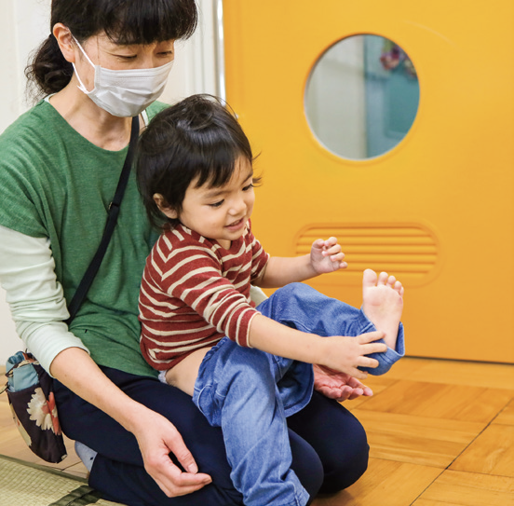
子どもの衣服の着替え
１歳を過ぎた子どもは，自分で服を脱いだり着たりしたがるが，なかなか一人ではうまくできない。時間がかかっても，ゆっくり声をかけながら援助して，少しずつ一人でできることを増やしていく。

Slide 11
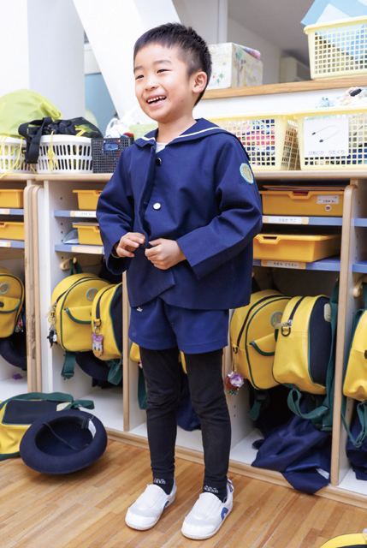
子どもの衣服の着替え
３歳ごろになると，一人で脱ぎ着ができるようになる。衣服に対する興味や関心も生まれてくるので，子どもの声に耳を傾けながら，衣服の選び方や身だしなみのととのえ方を伝えていきたい。

Slide 12
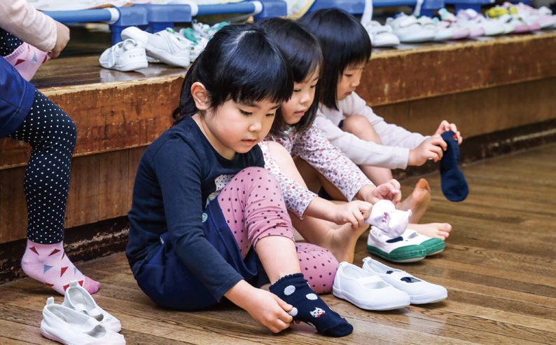
３ 子どもの衣服の調節
●靴，靴下，帽子
サイズや形が合わない靴は，足の骨の形成に影響，転びやすく事故につながる。正しく履けているかどうか，大人が確認する。
靴下は，室内では基本的に履く必要なし。着用する場合，フローリングの床はすべりやすいので注意。

Slide 13
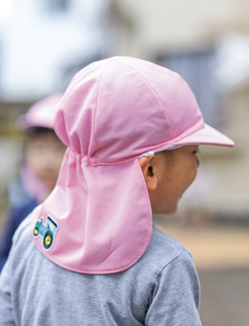
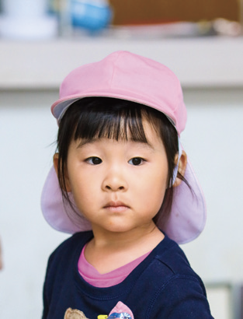
３ 子どもの衣服の調節
●靴，靴下，帽子
けがの防止や直射日光を避けるために，帽子をかぶる。

Slide 14
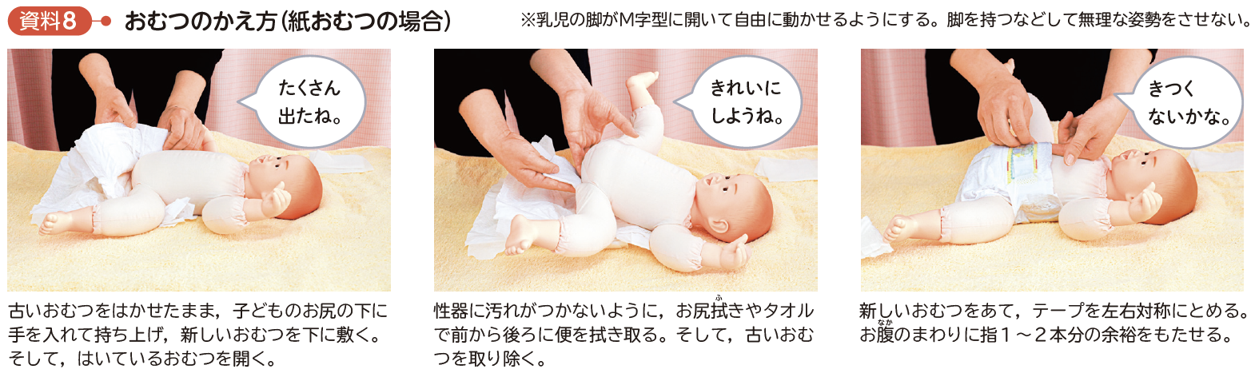
４ おむつ
●おむつの交換
排泄の自立につなげるため，できるだけ排尿・排便ごとに交換する。肯定的で共感的な言葉がけをする。

Slide 15
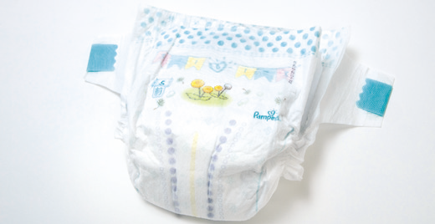
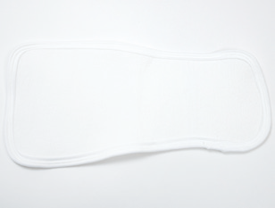
４ おむつ
●紙おむつと布おむつ
素材や肌触り，吸湿性や通気性に優れたもの，伸縮性があり動きやすいもの，排尿便の色が確認できる白地のものがよい。
紙おむつ
布おむつ

Slide 16
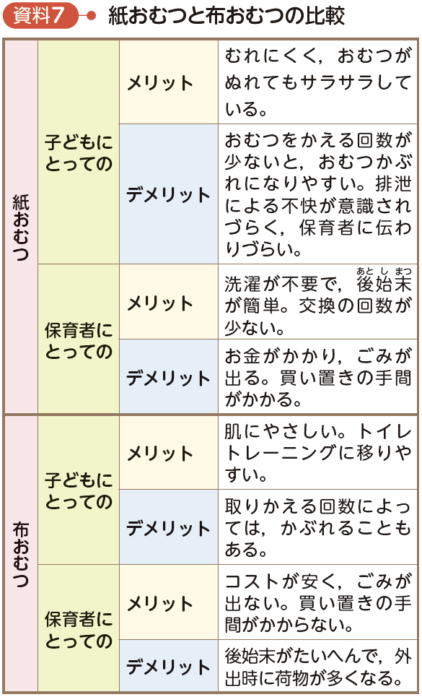

Slide 17
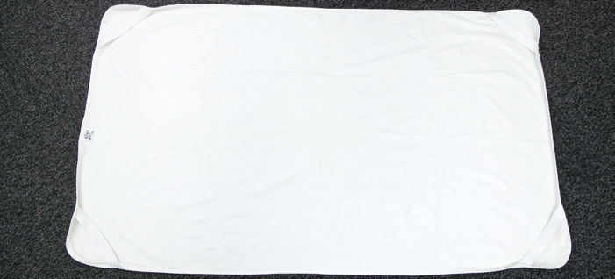
５ 子どもの寝具など
敷布団やマットレスは薄くてかためのもの。
防水シーツが便利。
かけ布団は軽いもの。
枕は基本的に必要なし。
タオルを折り畳んだものなどを使用する。
防水シーツ
（おねしょパッド）

Slide 18
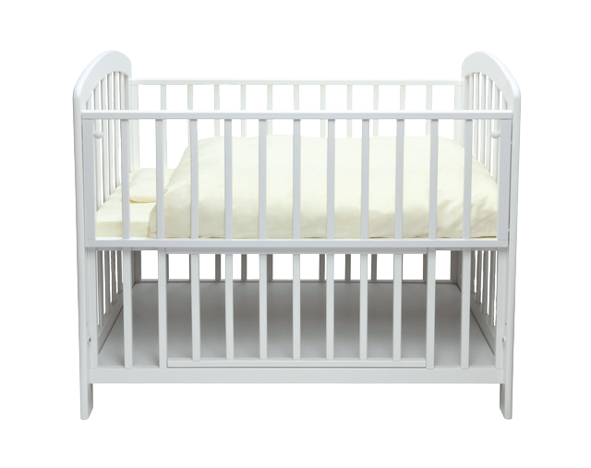
５ 子どもの寝具など
乳児期
  ベビーベッド。
  高さがある→子どもの様子を把握しやすい，床からのほこりを吸いにくい，人に踏まれる危険がないなどの利点がある。
  国が定めた安全基準の検査に合格した製品を選ぶ。
ベビーベッド

Slide 19
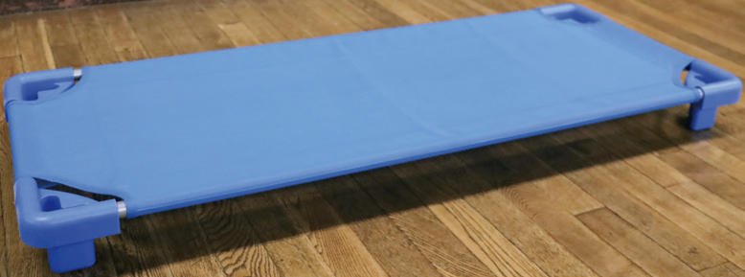
５ 子どもの寝具など
幼児期
  布団，マット，コット。
  衛生面に配慮する。
  子どもから大人が見えるように配置する。
  集団保育では，子どもの様子を把握し，睡眠時の呼吸などを確認できるようにする。
コット

Slide 20
子どもの
生
活
に
役
立
つ
も
の
をつくろう！

Slide 21
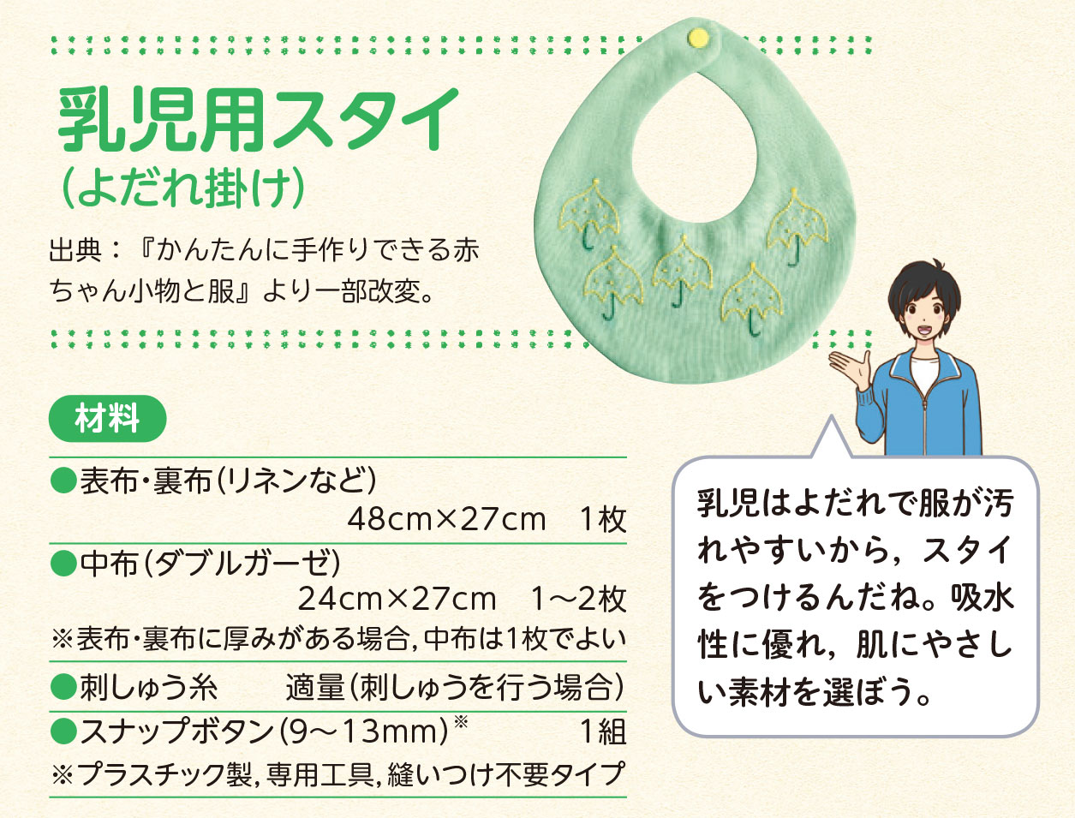

Slide 22
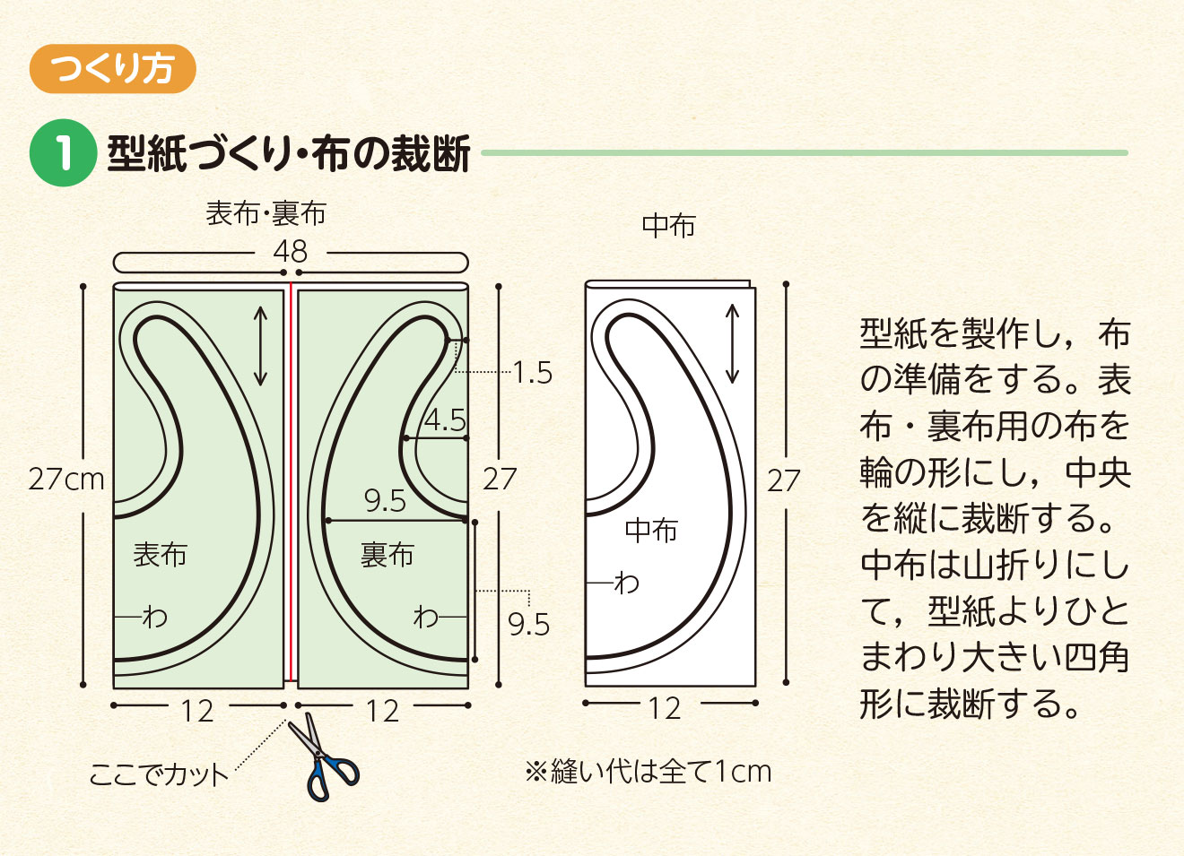

Slide 23
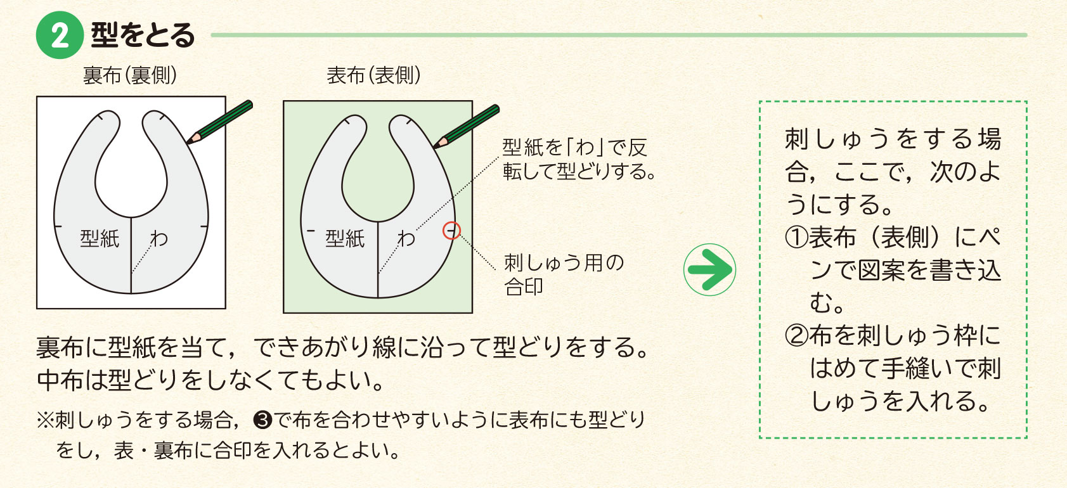

Slide 24
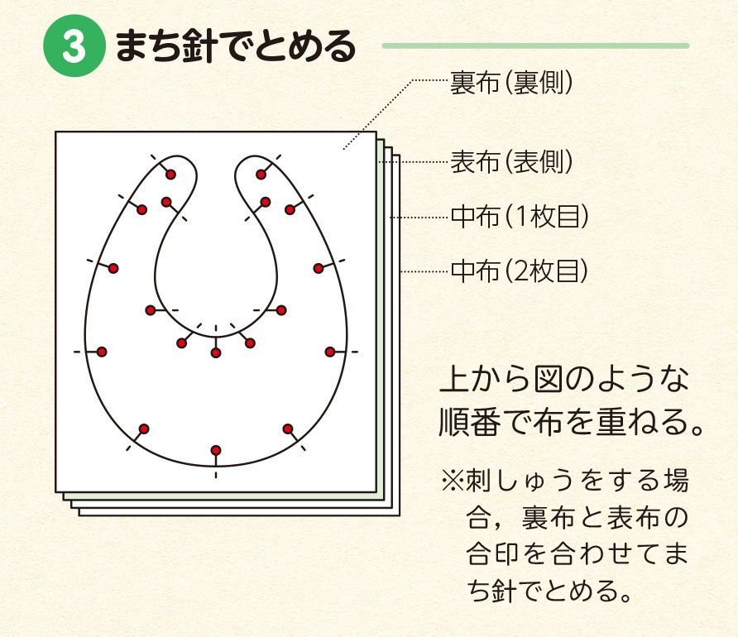
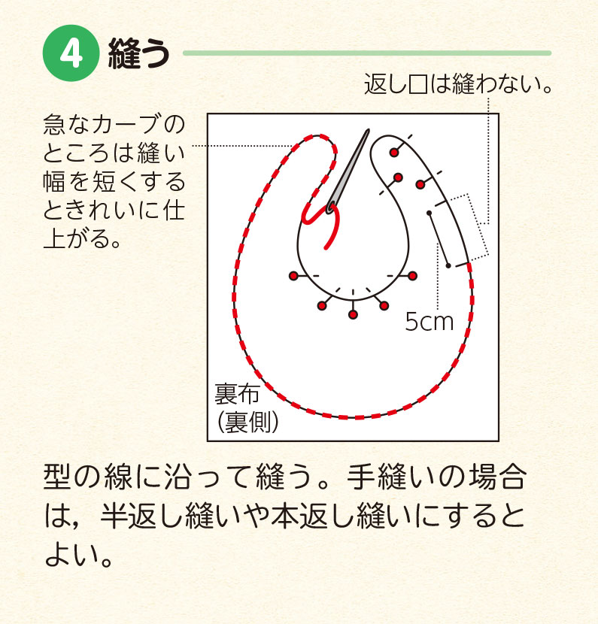

Slide 25
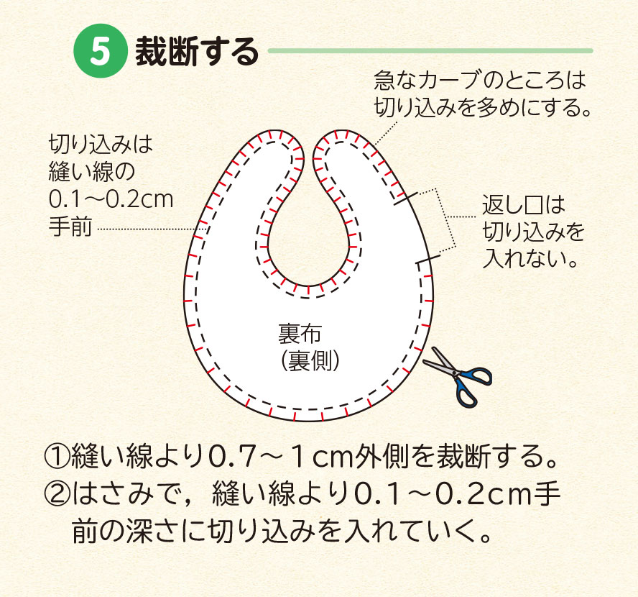
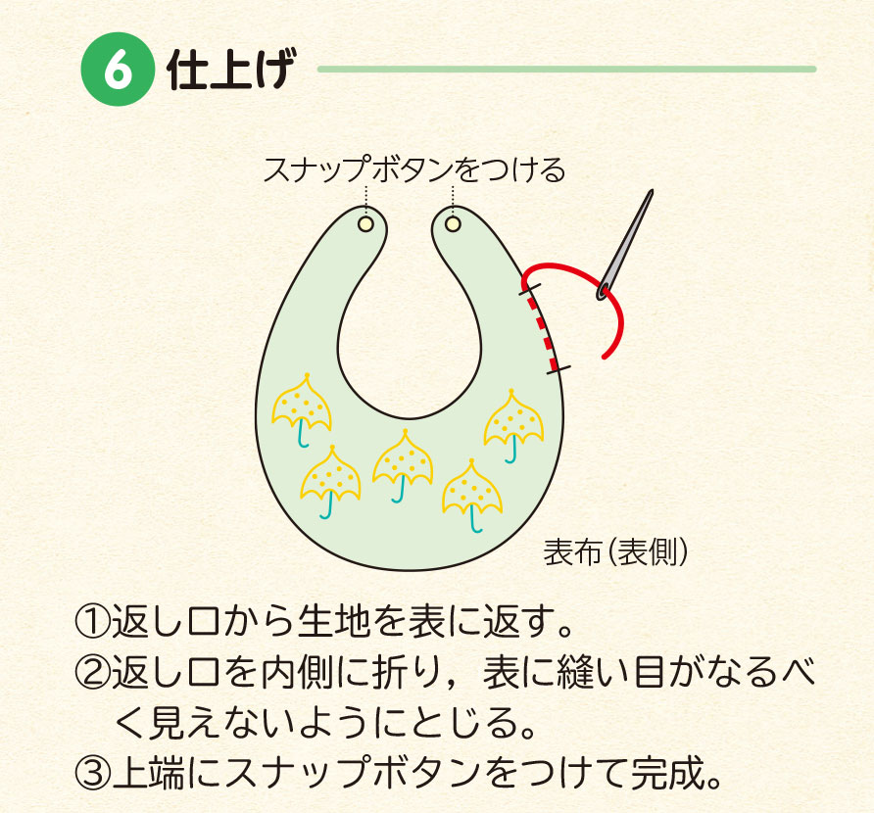

Slide 26
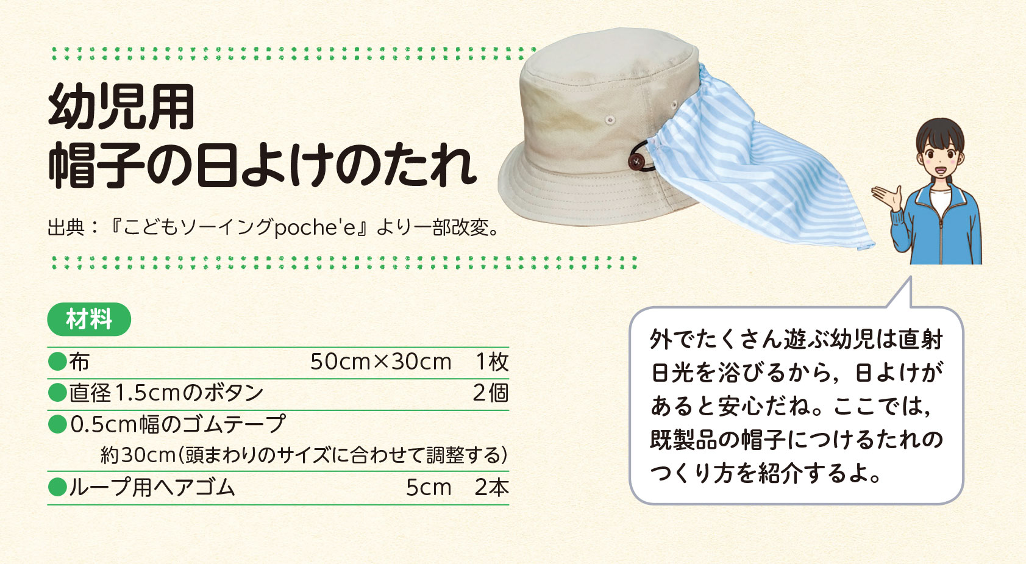

Slide 27
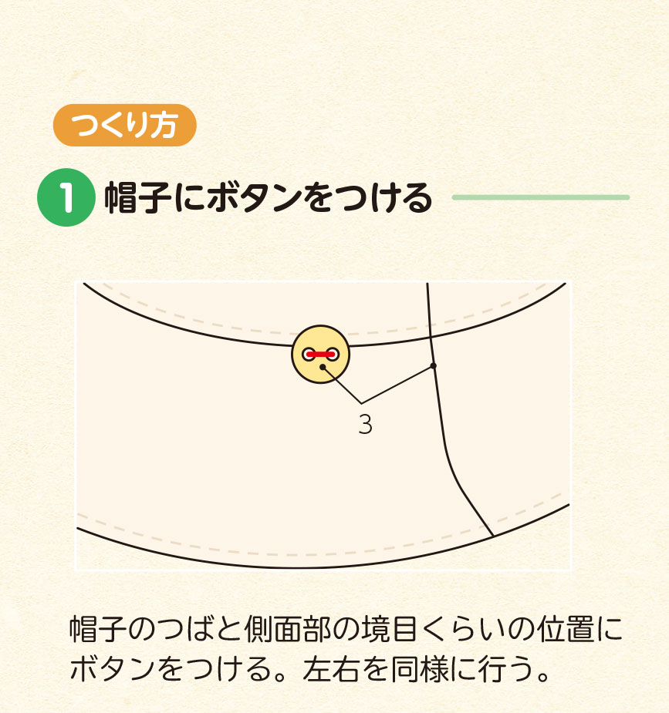
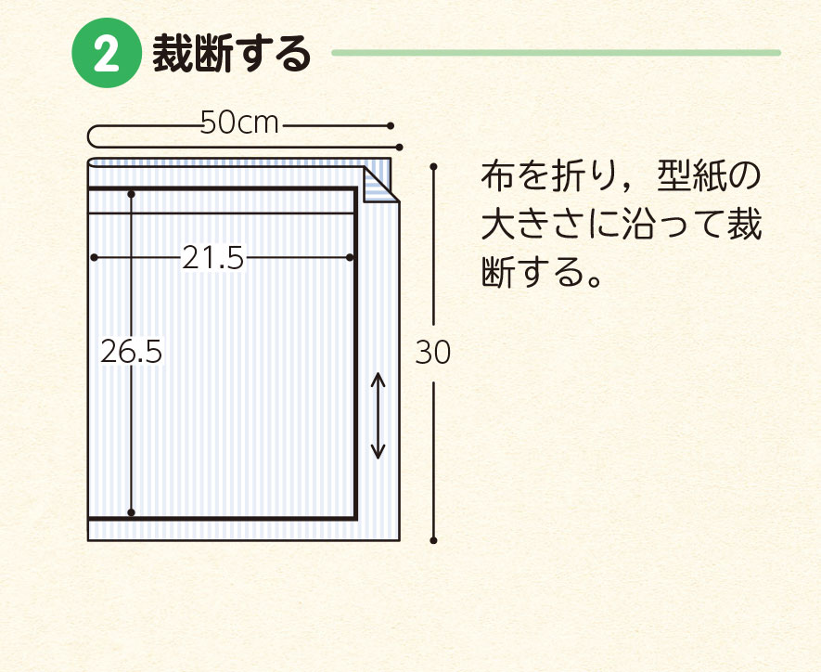

Slide 28
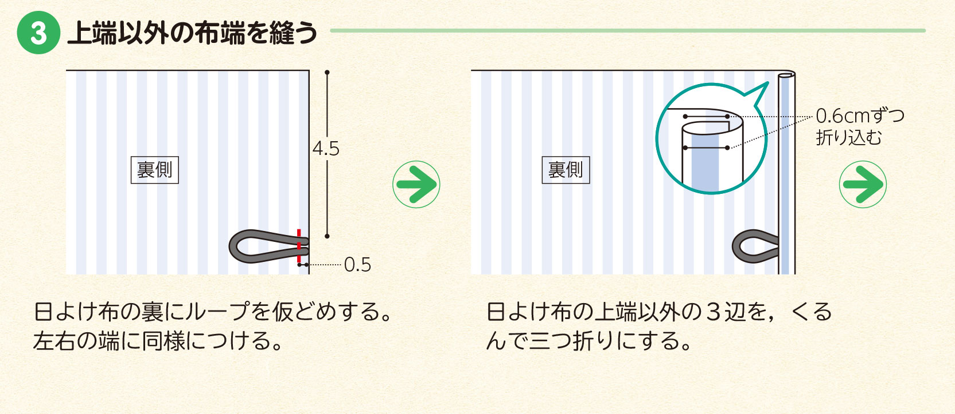
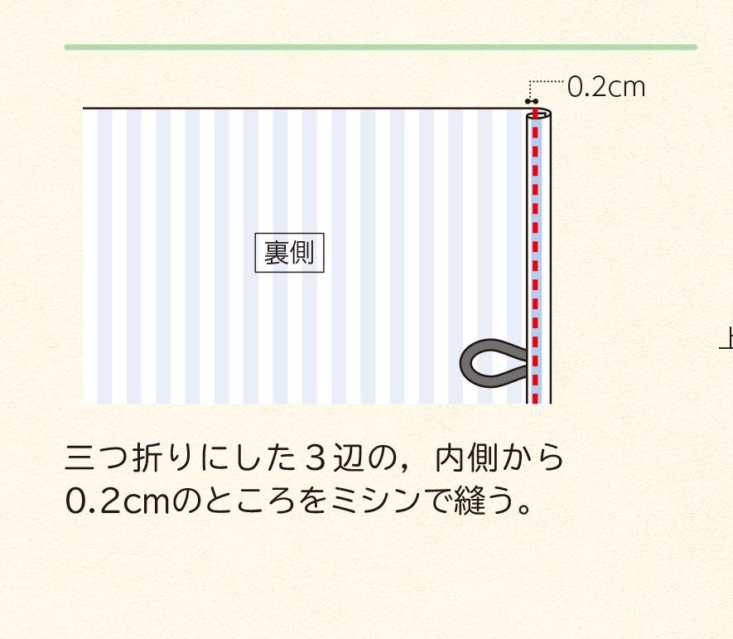

Slide 29
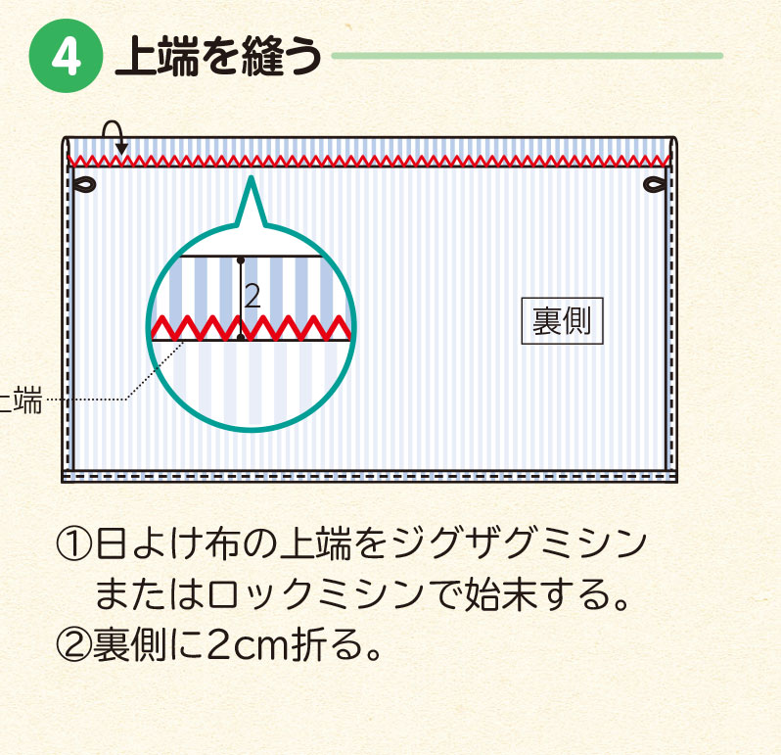

Slide 30
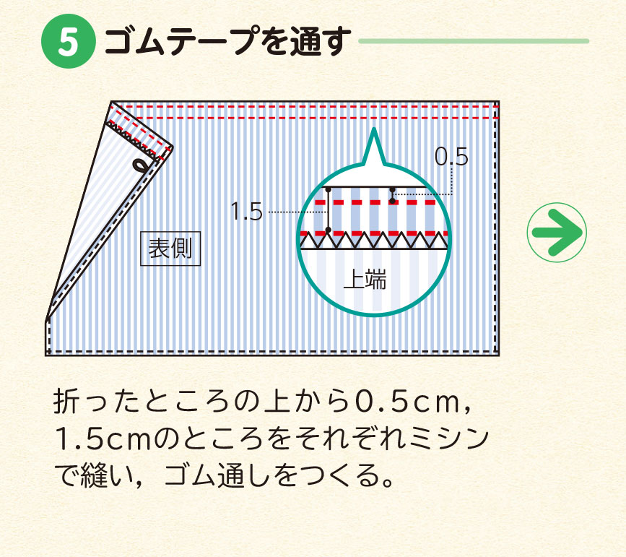
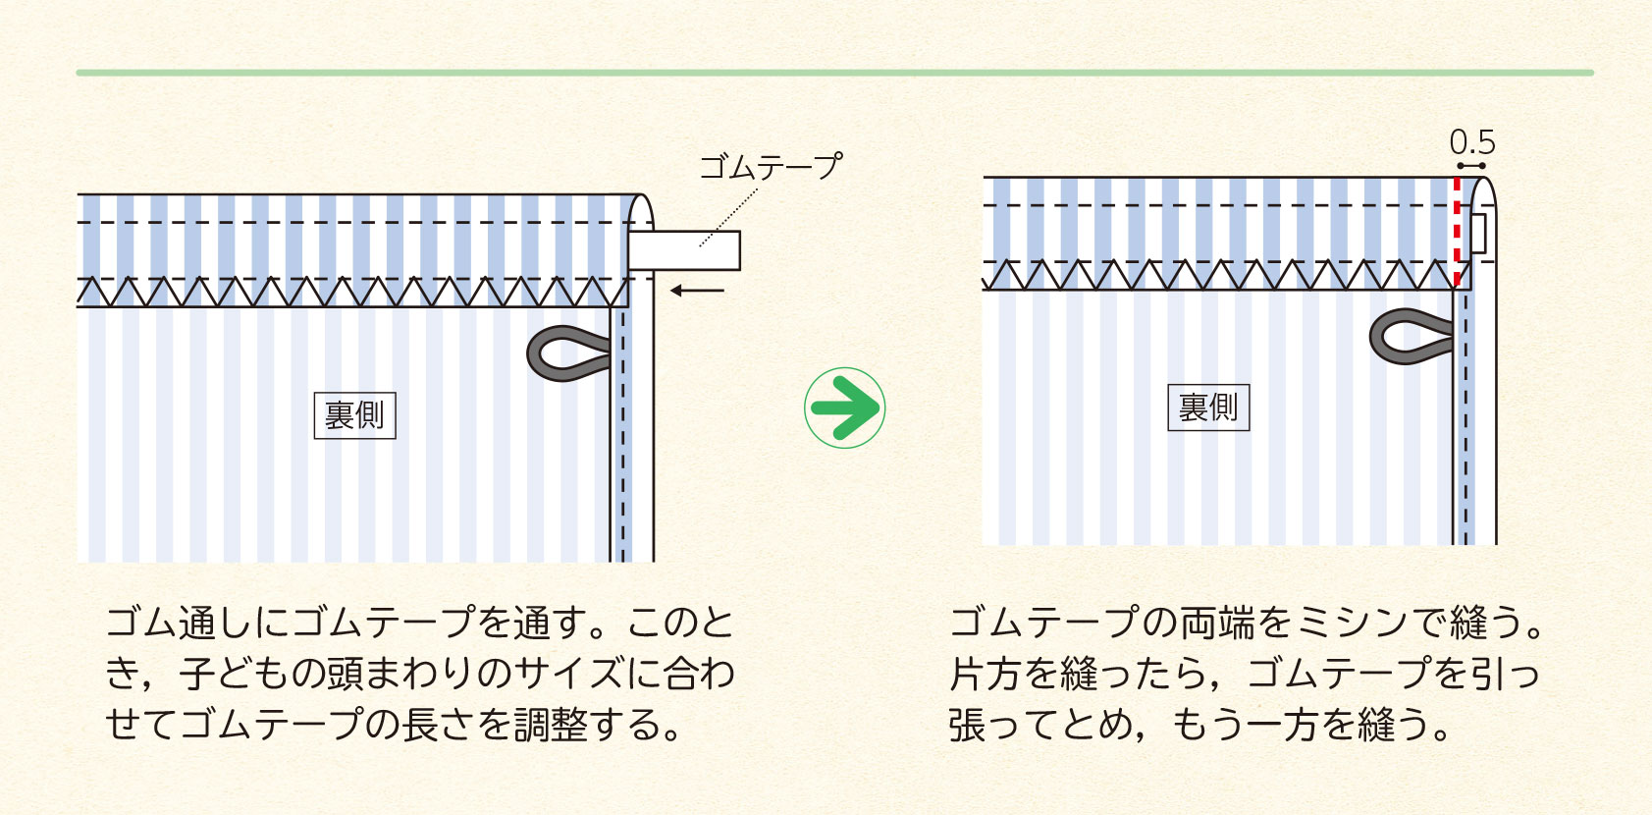

Slide 31
